Slide 1


거시경제와 주택시장
임 덕 호
한양대학교 경제학부 교수

Slide 2




Contents
거시경제 이해의 필요성
거시경제성적표 : GDP
부동산시장 전망
부동산 사업전략

Slide 3
I. 거시경제 이해의 필요성

Slide 4


숨어 있는 복병은?

Slide 5




부동산시장 동향 분석
부동산 정책의 변화

Slide 6

외환위기 (1997. 11)와 주택시장 (1998년 기준)
  주택매매가격 12.6%, 토지매매가격 13.6% 급락,
    전세보증금 8.4% 급락, 주택건설호수 49% 급감, 주택건설회사 11.8% 부도
  1999년 주택경기 회복 ⇒ 2001년 말 명목가격
  기준 외환위기 직전 수준 회복
경제위기와 부동산가격

Slide 7
경제위기와 부동산가격 급락
경제위기
금융기관
기업
주택건설업체
가계
파산
합병
신용경색
구조조정
신용경색
구조조정
실업증가 소득감소
금리상승
매각대상토지 및
건물공급 증가
매각대상토지 및
건물공급 증가
신규주택
수요감소
매각대상 기존
주택 공급 증가
신규주택
공급감소
부동산가격급락

Slide 8
부동산가격 급락과 경제위기
부동산가격 급락
가계
금융기관
기업
부동산자산
실질가치하락
부실대출채권
증가
담보가치
하락
소비 급감
신규대출공급감소
차입능력감소
투자 급감
경제위기

Slide 9
II. 거시경제성적표 : GDP

Slide 10

GDP와 경제성장률 관계는?
GDP (Gross Domestic Product : 국내총생산)
  일정 기간 동안 국내에서 생산한 모든 재화와
서비스를 시장에 내다 판 금액
  실질GDP 증가율 = 경제성장률
구 분 | 2010 | 2011 | 2012 | 2013 | 2014 | 2015 | 2016 | 2017
GDP (조원) | 1,265 | 1,312 | 1,341 | 1,380 | 1,427 | 1,465 | 1,505 | 1,552
경제성장률(%) | 6.5 | 3.7 | 2.3 | 2.9 | 3.3 | 2.6 | 2.7 | 3.1

Slide 11

왜, 소비인가?
GDP = 소비 + 투자 + 정부지출 + (수출 - 수입)
부문별 GDP 기여도 (2017년 현재)
  민간부문 78% (소비 49%, 투자 29%)
  * 소비 : 미국 70%, 일본 60%
  정부부문 16%
  해외부문 6%
민간부문
정부부문
해외부문

Slide 12
평균소비성향(=소비/소득) 추이 (단위 : %)
소비와 투자
  소비↓⇒ 재고↑⇒ 물가↓⇒ 이윤↓⇒ 투자↓
  ⇒ GDP↓⇒ 국민소득↓⇒ 소비↓⇒ 재고↑⇒ …
100대 기업 투자흐름 추이 (단위 : 조원)
구 분 | 2010 | 2011 | 2012 | 2013 | 2014 | 2015 | 2016
평균소비성향 | 77.3 | 76.7 | 74.1 | 73.4 | 72.9 | 71.9 | 71.1
구 분 | 2012 | 2013 | 2014 | 2015 | 2016
매출액 | 1,460 | 1,500 | 1,490 | 1,470 | 1,532
투자흐름 | -134 | -146 | -122 | -122 | -123

Slide 13

왜, 소비가 감소하는가?
인구 정책과 소비 정책 실기
  인구 정책
  “무턱대고 낳다 보면 거지꼴을 못 면한다”
  소비 정책
  “과소비를 근절합시다”⇒ 학교는 저축기관?
  * 한국은행 :“건전한 소비는 장려합시다”
  * 9.11테러와 미국의 애국적 소비 운동

Slide 14
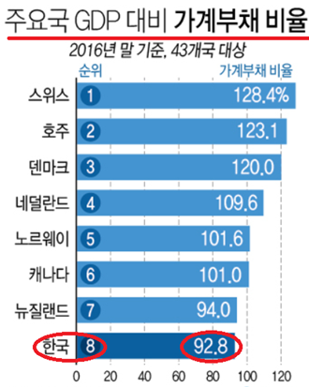
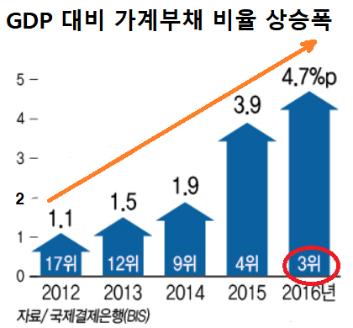
가계부채 급증 (2017년 말 현재 1,450조원)
2017년 현재
가계부채 증가율
세계 2위!!

Slide 15

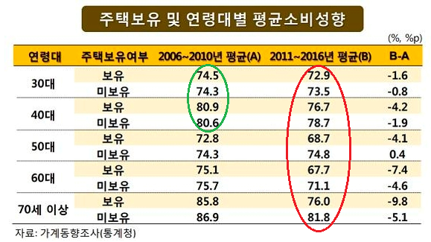
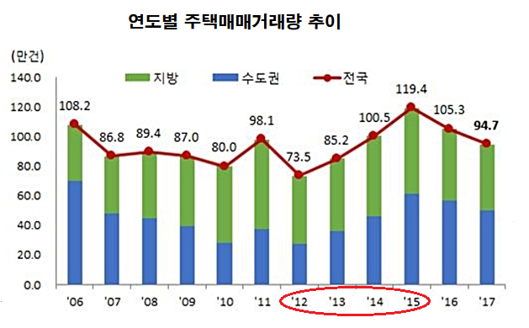
왜, 가계부채가 급증하는가?
인위적 주택경기 부양
“빚내서 집사라”

Slide 16
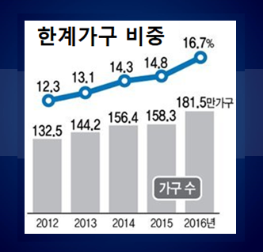
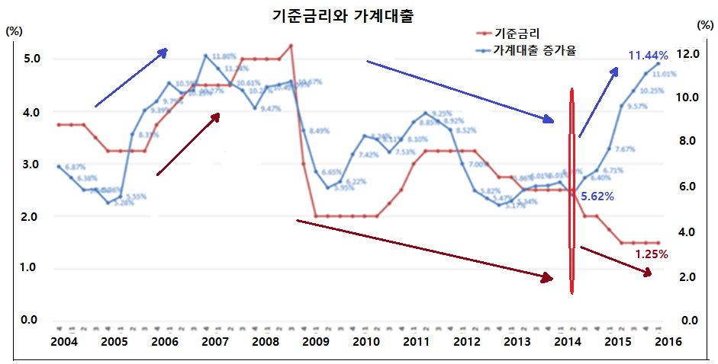
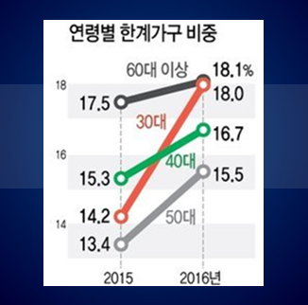
비정상적인 초저금리 및 양적 완화
  불경기 (호경기) : 대출수요↓(↑) ⇒ 금리↓(↑)
  2014년 이후 decoupling : 비정상적 주택시장

Slide 17
  연령구간별 주택금융공사 대출 잔액 (단위 : 억원)
  소득수준별 주택금융공사 대출 잔액 (단위 : 억원)
자료 : 주택금융연구원
연도별 | 합 계 | 35세 미만 | 55세 이상 | 취약층
2013 | 21,028 | 5,890 (28.0%) | 1,474 (7.0%) | 35.0%
2014 | 41,194 | 17,554 (42.6%) | 1,335 (3.2%) | 45.8%
2015 | 99,790 | 33,298 (33.4%) | 3,940 (3.9%) | 37.3%
2016 | 170,978 | 59,430 (34.8%) | 7,317 (4.3%) | 39.1%
2017 | 130,299 | 48,285 (37.1%) | 6,637 (5.1%) | 42.2%
2017/2013 | 6.2 | 8.2 | 4.5
연도 | 합 계 | 2천 만원 이하 | 2~3천 만원 이하 | 취약층 합계
2017 | 130,299 | 11,282 | 18,330 | 29,612 (22.8%)

Slide 18
III. 부동산시장 전망

Slide 19

비우호적 부동산시장
경기침체 지속 가능성 : 소비 회복 관건
문재인정부 초기 : 부동산시장 규제 강화
금리 상승 : 주요 금리 추이 (단위 : %)
자료 : 한국은행, 경제통계시스템
구 분 |  | 2011 | 2012 | 2013 | 2014 | 2015 | 2016 | 2017 | 2018.2
모기지 30년 | 한국 | 4.92 | 4.63 | 3.86 | 3.55 | 3.03 | 2.91 | 3.27 | 3.47
 | 미국 | 4.45 | 3.66 | 3.98 | 4.17 | 3.85 | 4.20 | 4.25 | 4.43
국고채 10년 | 미국 | 1.88 | 1.76 | 3.03 | 2.17 | 2.27 | 2.44 | 2.41 | 2.86
 | 한국 | 4.20 | 3.45 | 3.28 | 3.18 | 2.30 | 1.75 | 2.28 | 2.77

Slide 20

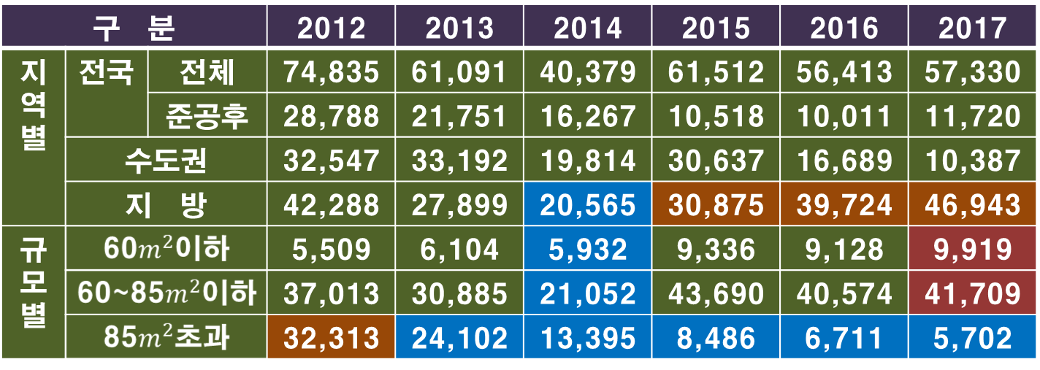
지역별 규모별 미분양 현황
자료 : 국토교통부, 통계누리
주택경기 주요 지표

Slide 21
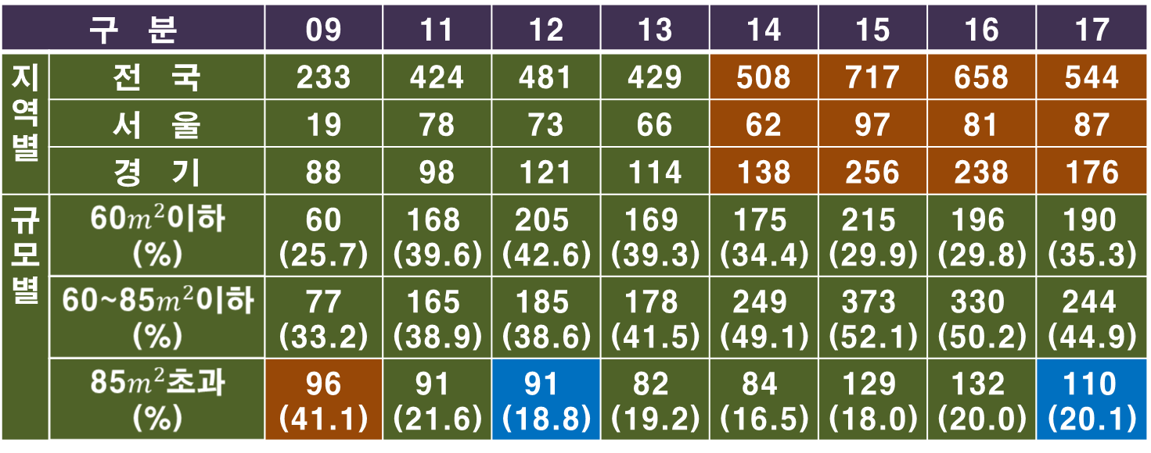
지역별 규모별 주택착공 현황
자료 : 국토교통부, 통계누리

Slide 22
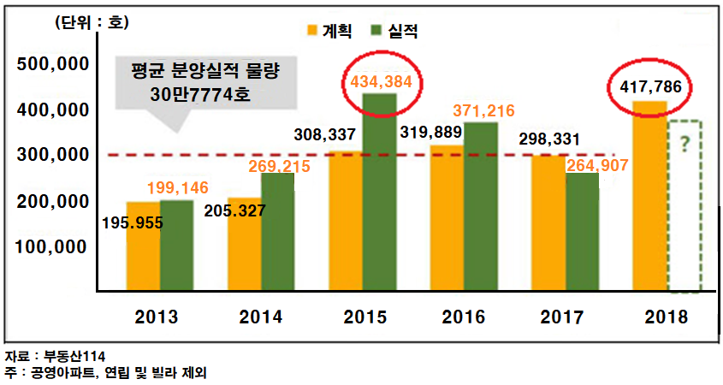
연간 민영아파트 계획 대비 분양 물량

Slide 23

주택경기 순환
아파트 지역별 매매거래량 (단위 : 천호)
아파트 지역별 매매가격지수 (2006/01 = 100)
구 분 | 전고점 | 전저점 | 고 점
 | 06/11 | 12/01 | 15/04 | 17/08
전 국 | 118 | 18 | 83 | -
서 울 | 25 | 1.5 | 14 | 15
경 기 | 46 | 3.3 | 24 | -
구 분 | 전고점 |  | 전저점 |  | 전고점 회복 |  |  | 2017
 | 08/07 | 09/09 | 08/12 | 12/2 | 11/01 | 15/10 | 16/08 | 10 | 11
전 국 | 132.2 | - | 118.4 | - | 134.1 | - | - | 169.3 | 169.2
서 울 | - | 144.5 | - | 122.8 | - | 144.7 | - | 172.8 | 174.9
경 기 | 147.5 | - | - | 125.5 | - | - | 148.4 | 154.7 | 154.1

Slide 24
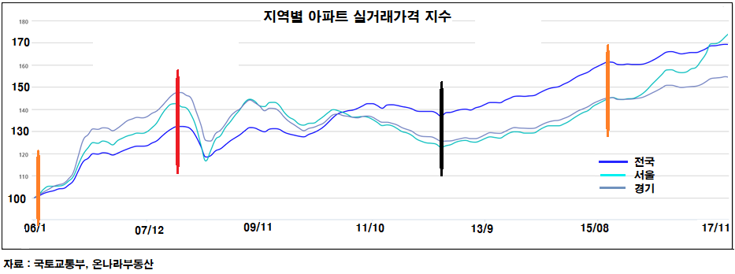





아파트매매가격 증가율 추이 (2006/01 = 100)

Slide 25
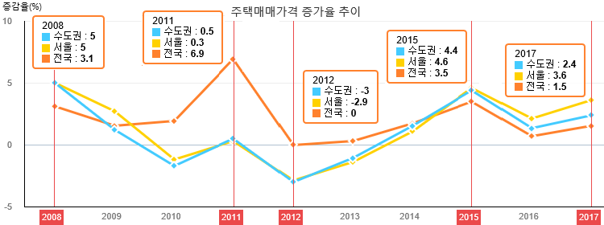
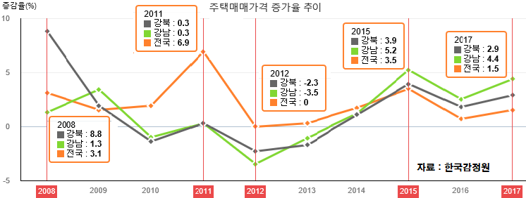
지역별 주택 매매가격 증가율 추이

Slide 26
IV. 부동산 사업전략

Slide 27

재건축사업
연령별 아파트 매매가격지수
연령별 아파트 준공 현황 (2018년 기준, 단위 : 천호)
자료 : 국토교통부, 통계누리
연도 | 5년 이하 |  | 10년 초과~15년 이하 |  | 20년 초과
 | 수도권 | 지 방 | 수도권 | 지 방 | 수도권 | 지 방
2015/06 | 100 | 100 | 100 | 100 | 100 | 100
2017/06 | 103.1 | 102.2 | 104.9 | 100.8 | 107.4 | 101.7
지역별 | 40~35년 | 34~30년 | 29~25년 | 24~20년
전 국 | 446 | 554 | 1,404 | 1,975
서 울 | 145 | 163 | 175 | 219
경 기 | 72 | 96 | 302 | 479

Slide 28

경기부양과 도시재생사업

